Slide 1

Trường mầm non An Dương Thực đơn Ngày 22 tháng 9 năm 2023 Bữa phụ sáng : Sữa bột Vinamilk Bữa trưa : Mẫu giáo – Nhà trẻ : Chả mực sốt cà chua Canh cua rau đay, mồng tơi, mướp Khoai lang luộc Bữa chiều : Mẫu giáo : Phở gà – Chuối tây Nhà trẻ : Phở gà – Chuối tây

Slide 2
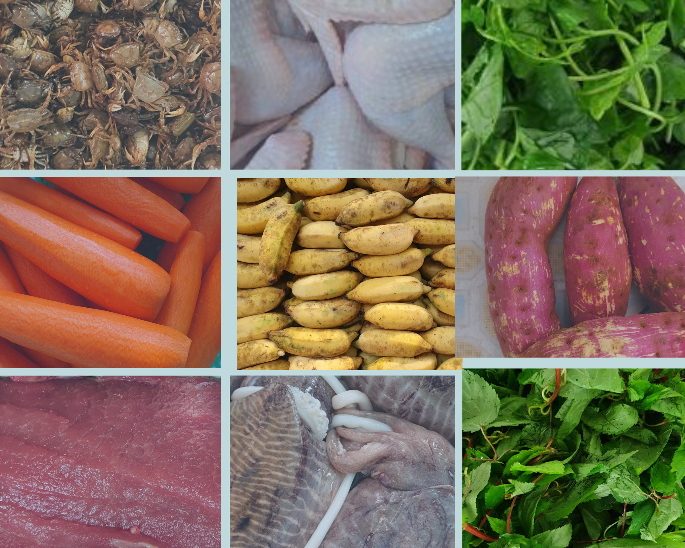
Thực phẩm tươi sống !

